Slide 1
Диаграммы UML

Slide 2
Создание диаграммы вариантов использования

Slide 3
Постановка задачи
Robertson's Cabinets, Inc. - это маленькая компания, специализирующаяся на производстве кухонных шкафов. Компания началась с небольшой группы собравшихся вместе предпринимателей. Когда дело началось три года назад, поступало слишком мало заказов, и они вполне могли управляться с ними на бумаге. С ростом их репутации число заказов возрастало. Пришлось нанять новых рабочих, и за три года фирма выросла до магазина с более чем 50 сотрудниками.
Проблемы:
В последнее время все чаще клиенты стали жаловаться, что не получают своих заказов. Если так будет продолжаться и дальше, фирма «вылетит» из дела.
Причина состоит, возможно, в том, что фирма просто слишком быстро растет. Обработка всех заказов на бумаге проходила прекрасно, когда компания состояла из нескольких человек. Нельзя ожидать от нее такой работы теперь.
Решение проблемы:
Проектирование системы, которая поможет автоматизировать процесс обработки заказов.

Slide 4
Анализ
Вопрос заказчику: "Давайте решим, чего вы хотите от системы?"
Ответ: "Надо, чтобы она отслеживала заказы".
Вопрос: "Можно более конкретно? Давайте рассмотрим нынешний процесс".
Ответ: "Хорошо, получив звонок, мы заполняем форму заказа. Мы передаем ее в магазин, сотрудник магазина заполняет все необходимые документы и готовит отправку товара клиенту. Копию формы мы отдаем в бухгалтерию. Бухгалтер вводит ее в бухгалтерскую систему и выписывает счет".
Вопрос: "И вы хотите, чтобы новая система поддерживала весь этот процесс?"
Ответ: "Да".
Из этого разговора можно понять следующее:
Система должна обеспечивать возможность добавления новых заказов, изменения старых, выполнения заказов, проверки и возобновления инвентарных описей.
При получении заказа система должна также послать сообщение бухгалтерской системе, которая выписывает счет.
Если требуемого товара нет на складе, заказ должен быть отклонен.

Slide 5
Определение актеров и прецендентов
Актеры:
Продавец,
Управляющий магазином,
Клерк магазина,
Бухгалтерская система.
Use Case (Варианты Использования):
Ввести новый заказ,
Изменить существующий заказ,
Напечатать инвентарную опись,
Обновить инвентарную опись,
Оформить заказ,
Отклонить заказ.

Slide 6
Выявление отношений
Ассоциации
Между действующим лицом Продавец и вариантом использования "Ввести новый заказ".
Между действующим лицом Продавец и вариантом использования "Изменить существующий заказ".
Между действующим лицом Управляющий магазином и вариантом использования " Напечатать инвентарную опись".
Между действующим лицом Управляющий магазином и вариантом использования " Обновить инвентарную опись".
Между действующим лицом Бухгалтерская система и вариантом использования "Ввести новый заказ".
Между действующим лицом Клерк магазина и вариантом использования "Оформить заказ".
Расширения
Между вариантом использования "Отклонить заказ" и вариантом использования "Оформить заказ".
Стрелка должна протянуться от первого варианта использования ко второму. Связь расширения означает, что вариант использования "Отклонить заказ" при необходимости дополняет функциональные возможности варианта использования "Оформить заказ". Слово "extends" должно быть на линии данной связи.

Slide 7
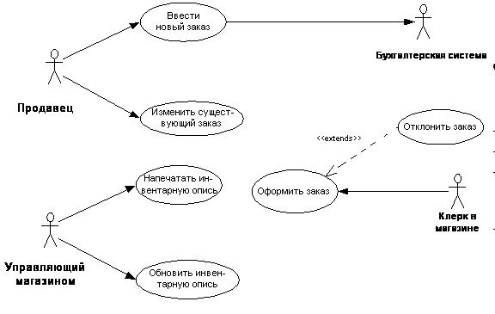
Диаграмма Вариантов Использования для системы обработки заказов

Slide 8
Создание диаграммы ПОСЛЕДОВАТЕЛЬНОСТИ

Slide 9
Постановка задачи
На основе диаграммы Вариантов Использования достигнуто согласие с заказчиком по поводу области применения системы.
Анализ составных частей системы: Высший приоритет среди пользователей имеет вариант использования "Ввести новый заказ", и также он связан с наибольшим риском.
Вместе с заведующим отделом продаж определен поток событий, который будет реализовываться в варианте использования "Ввести новый заказ" и разработан следующий сценарий:
Продавец вводит новый заказ.
Продавец пытается ввести заказ, но товара нет на складе.
Продавец пытается ввести заказ, но при его сохранении в базе данных произошла ошибка.

Slide 10
Этапы разработки диаграммы
1. Добавление на диаграмму действующего лица и объектов:
Действующее лицо:
Продавец.
Объекты:
"Order Options Form -- Выбор варианта заказа".
# "Order Detail Form" -- Форма Детали заказа
# "Order N1234" -- Заказ №1234.

Slide 11
Этапы разработки диаграммы
2. Добавление сообщений на диаграмму
Сообщение объекта:
линия от линии жизни актера Продавец к линии жизни объекта Выбор варианта заказа -- Создать новый заказ.
Дополнительные сообщения:
Открыть форму (между Выбором варианта заказа и Деталями заказа)
Ввести номер заказа, заказчика и число заказываемых предметов (между Продавцом и Деталями заказа)
Сохранить заказ (между Продавцом и Деталями заказа)
Создать пустой заказ (между Деталями заказа и Заказом №1234)
Ввести номер заказа, заказчика и число заказываемых предметов (между Деталями заказа и Заказом №1234).
Сохранить заказ (между Деталями заказа и Заказом №1234)

Slide 12
Диаграмма Последовательности ввода нового заказа

Slide 13
Примеры Диаграмм

Slide 14
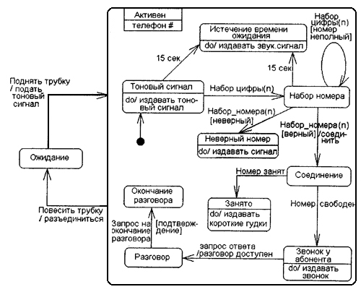
Диаграмма состояний процесса функционирования телефонного аппарата

Slide 15
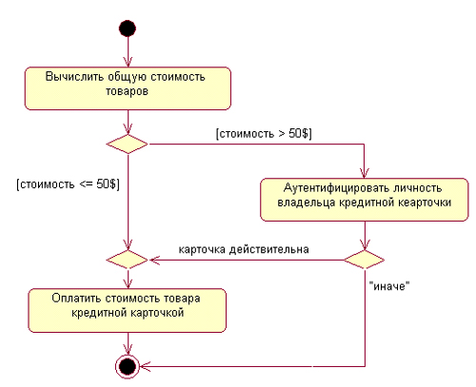
Различные варианты ветвлений на диаграмме деятельности

Slide 16
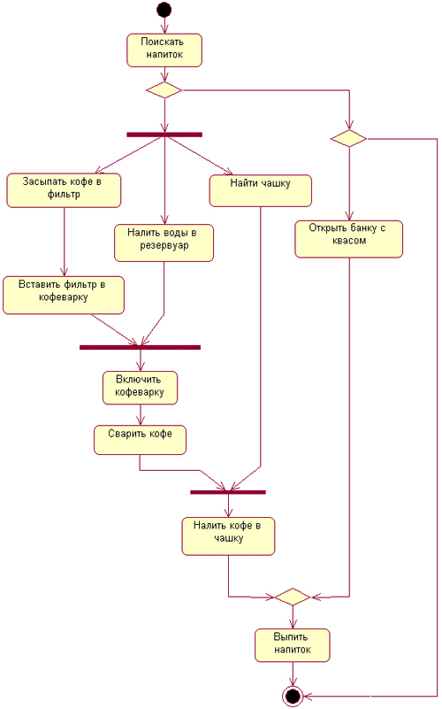
Диаграмма деятельности для примера с приготовлением напитка

Slide 17
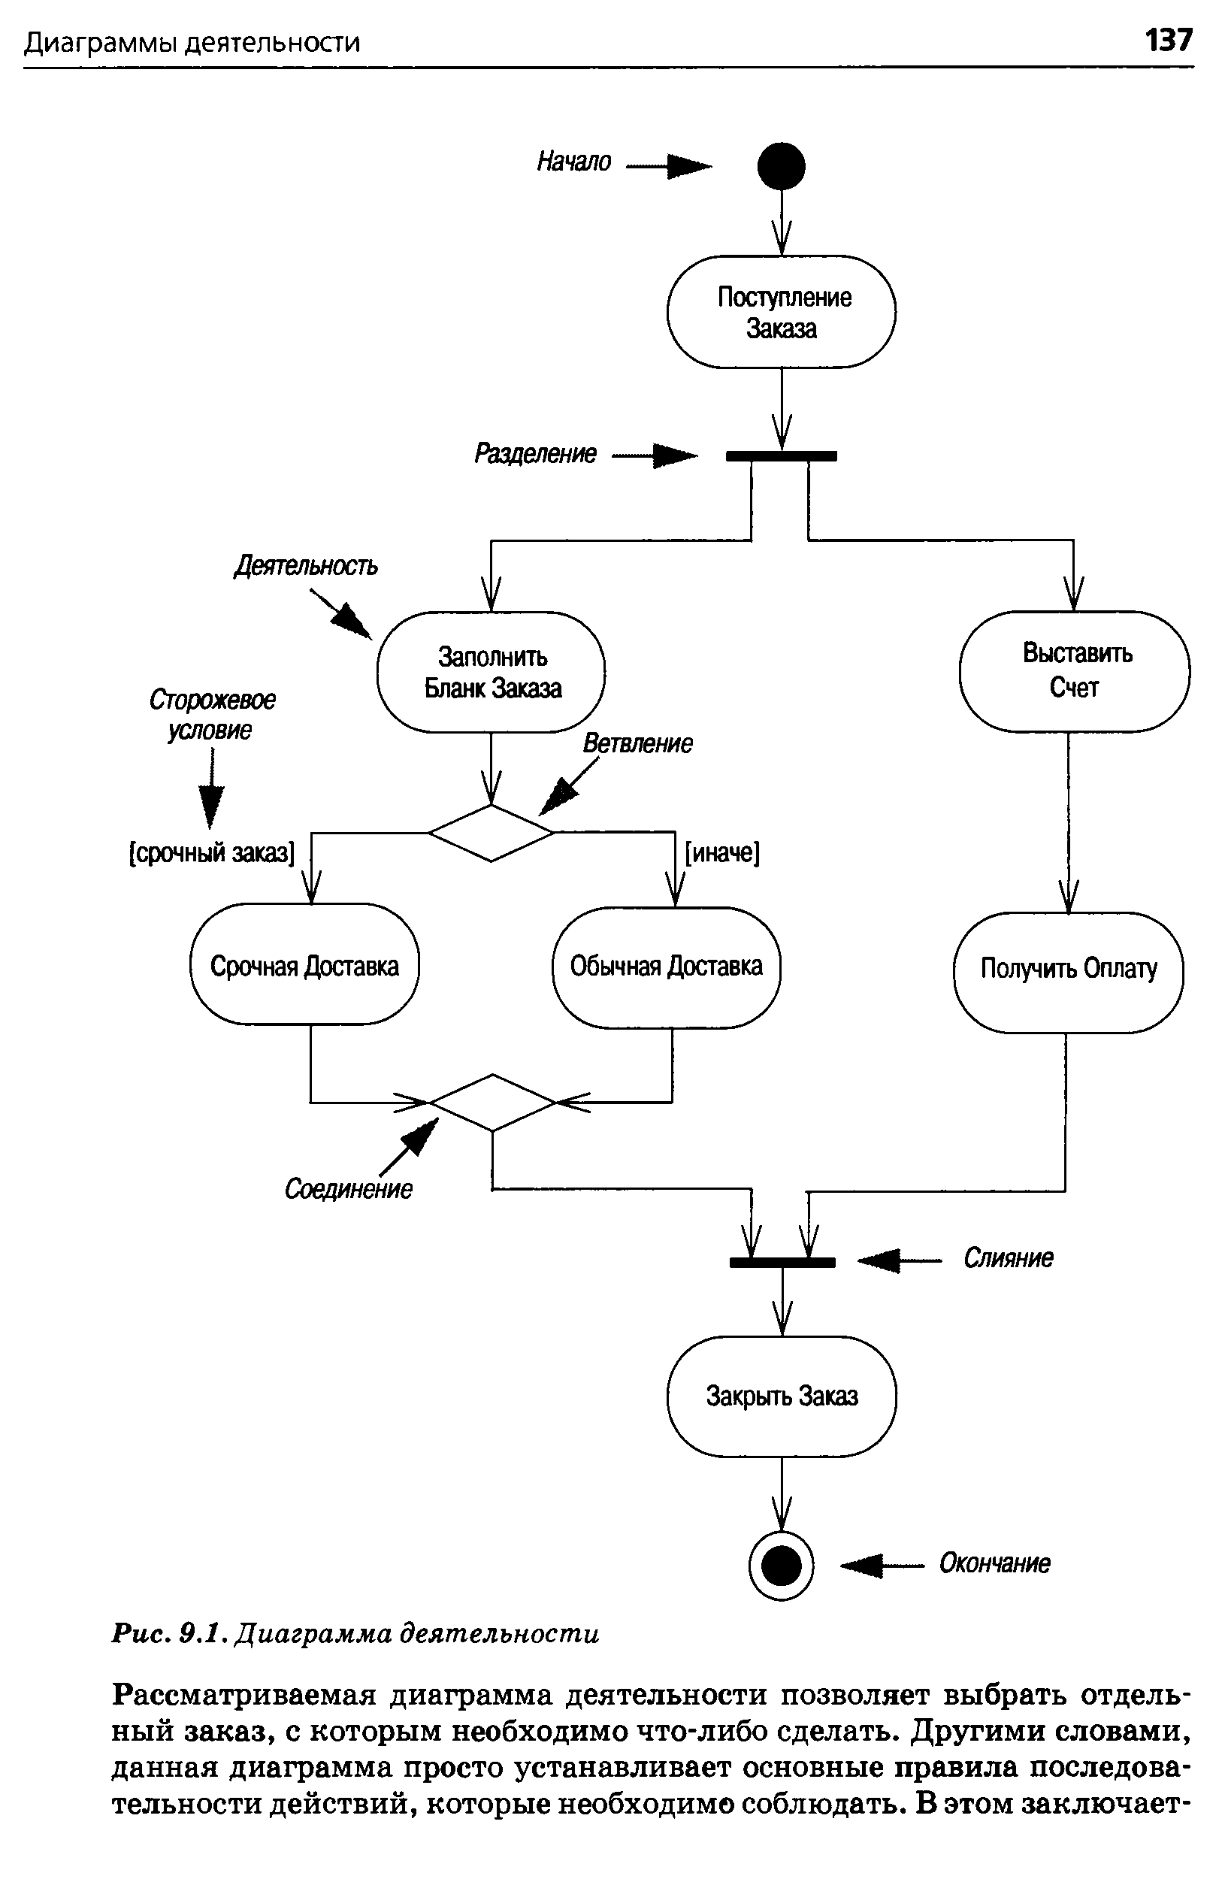

Slide 18
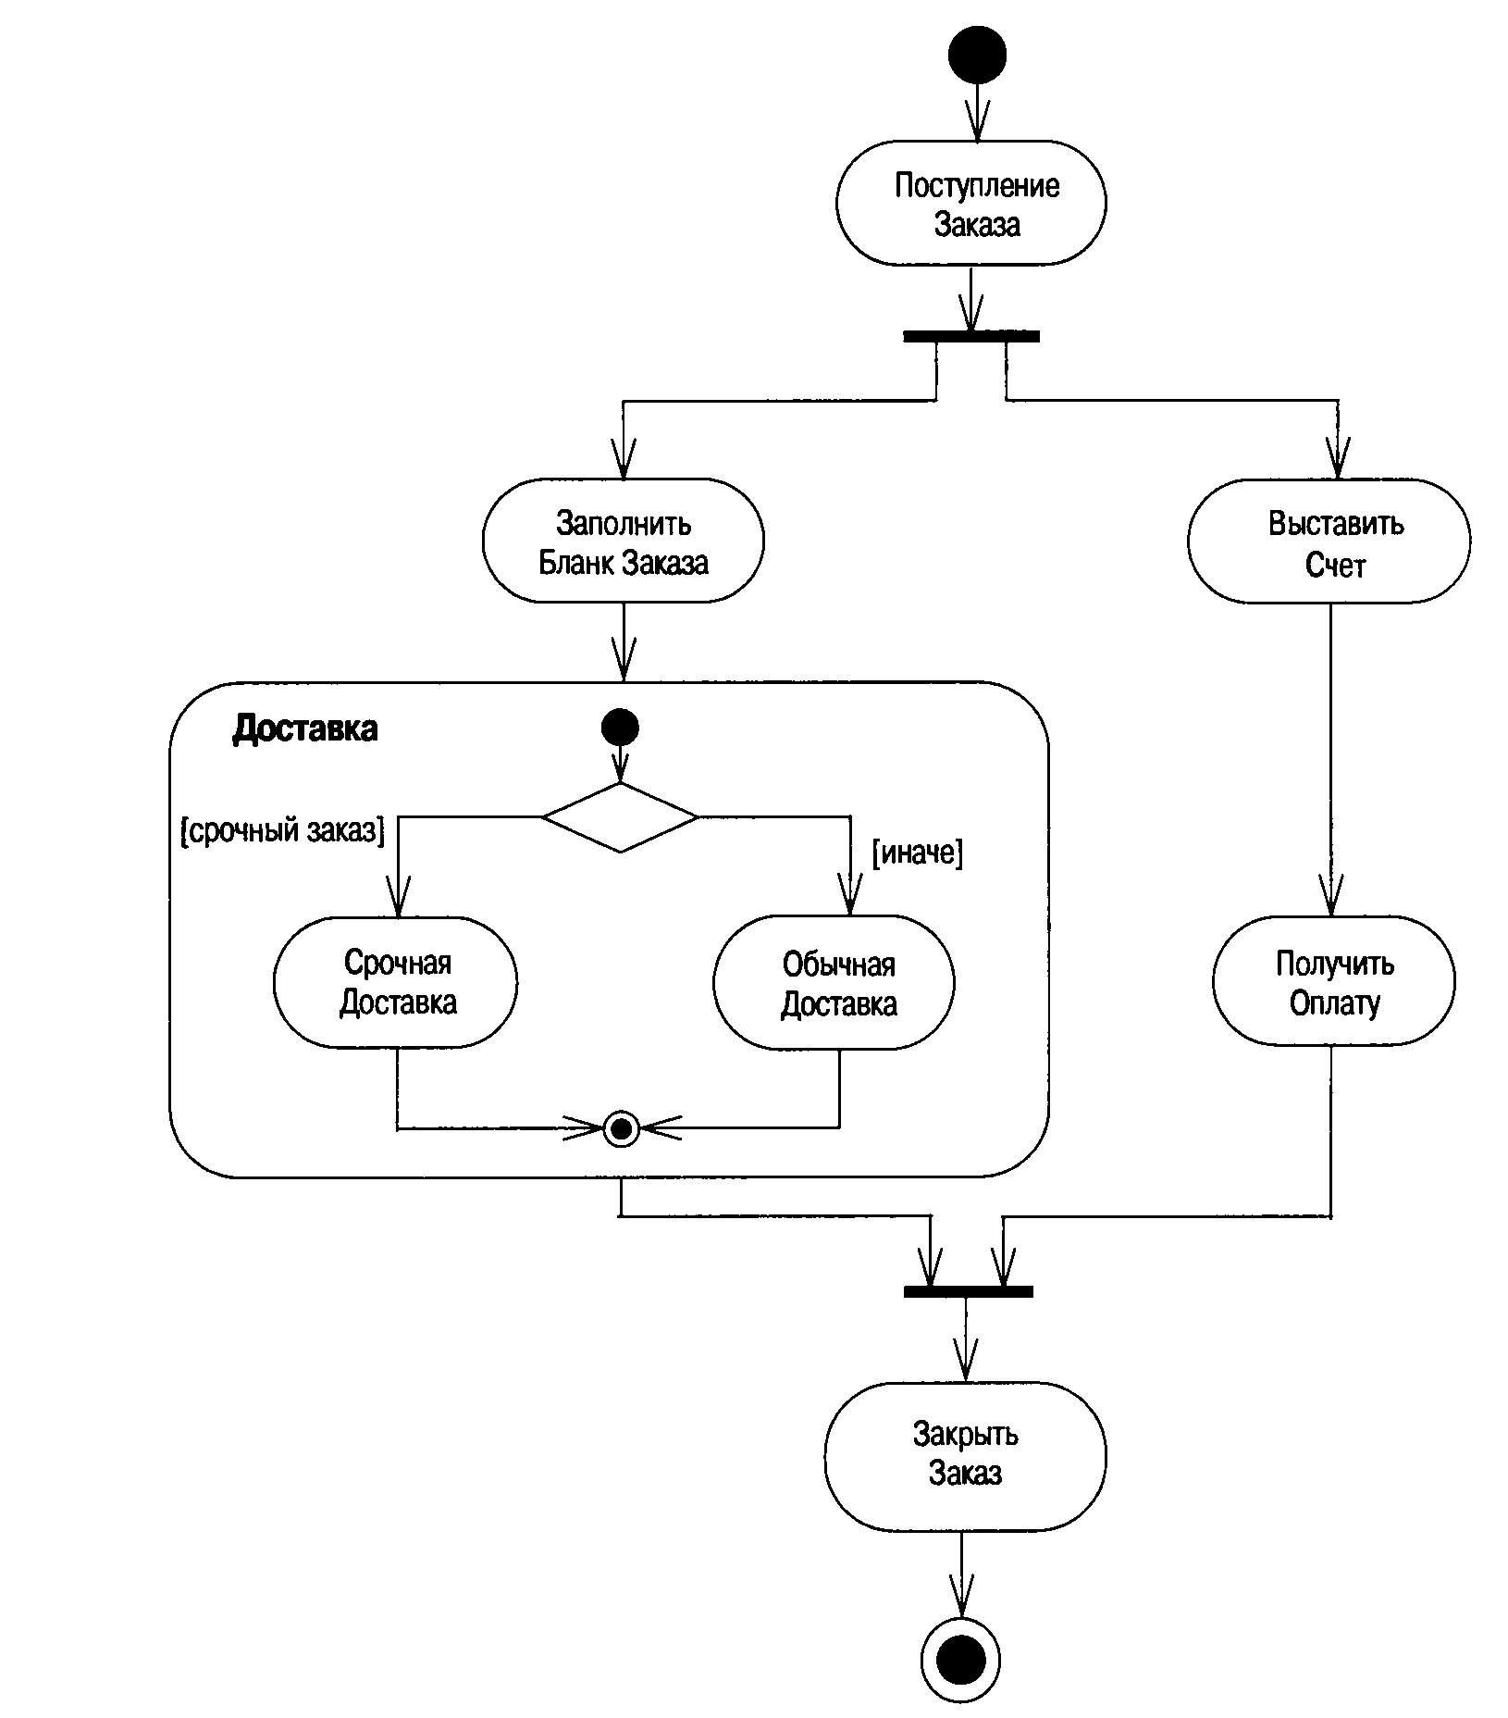

Slide 19
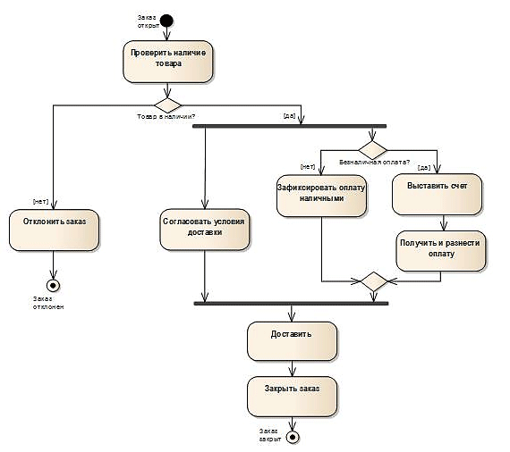

Slide 20
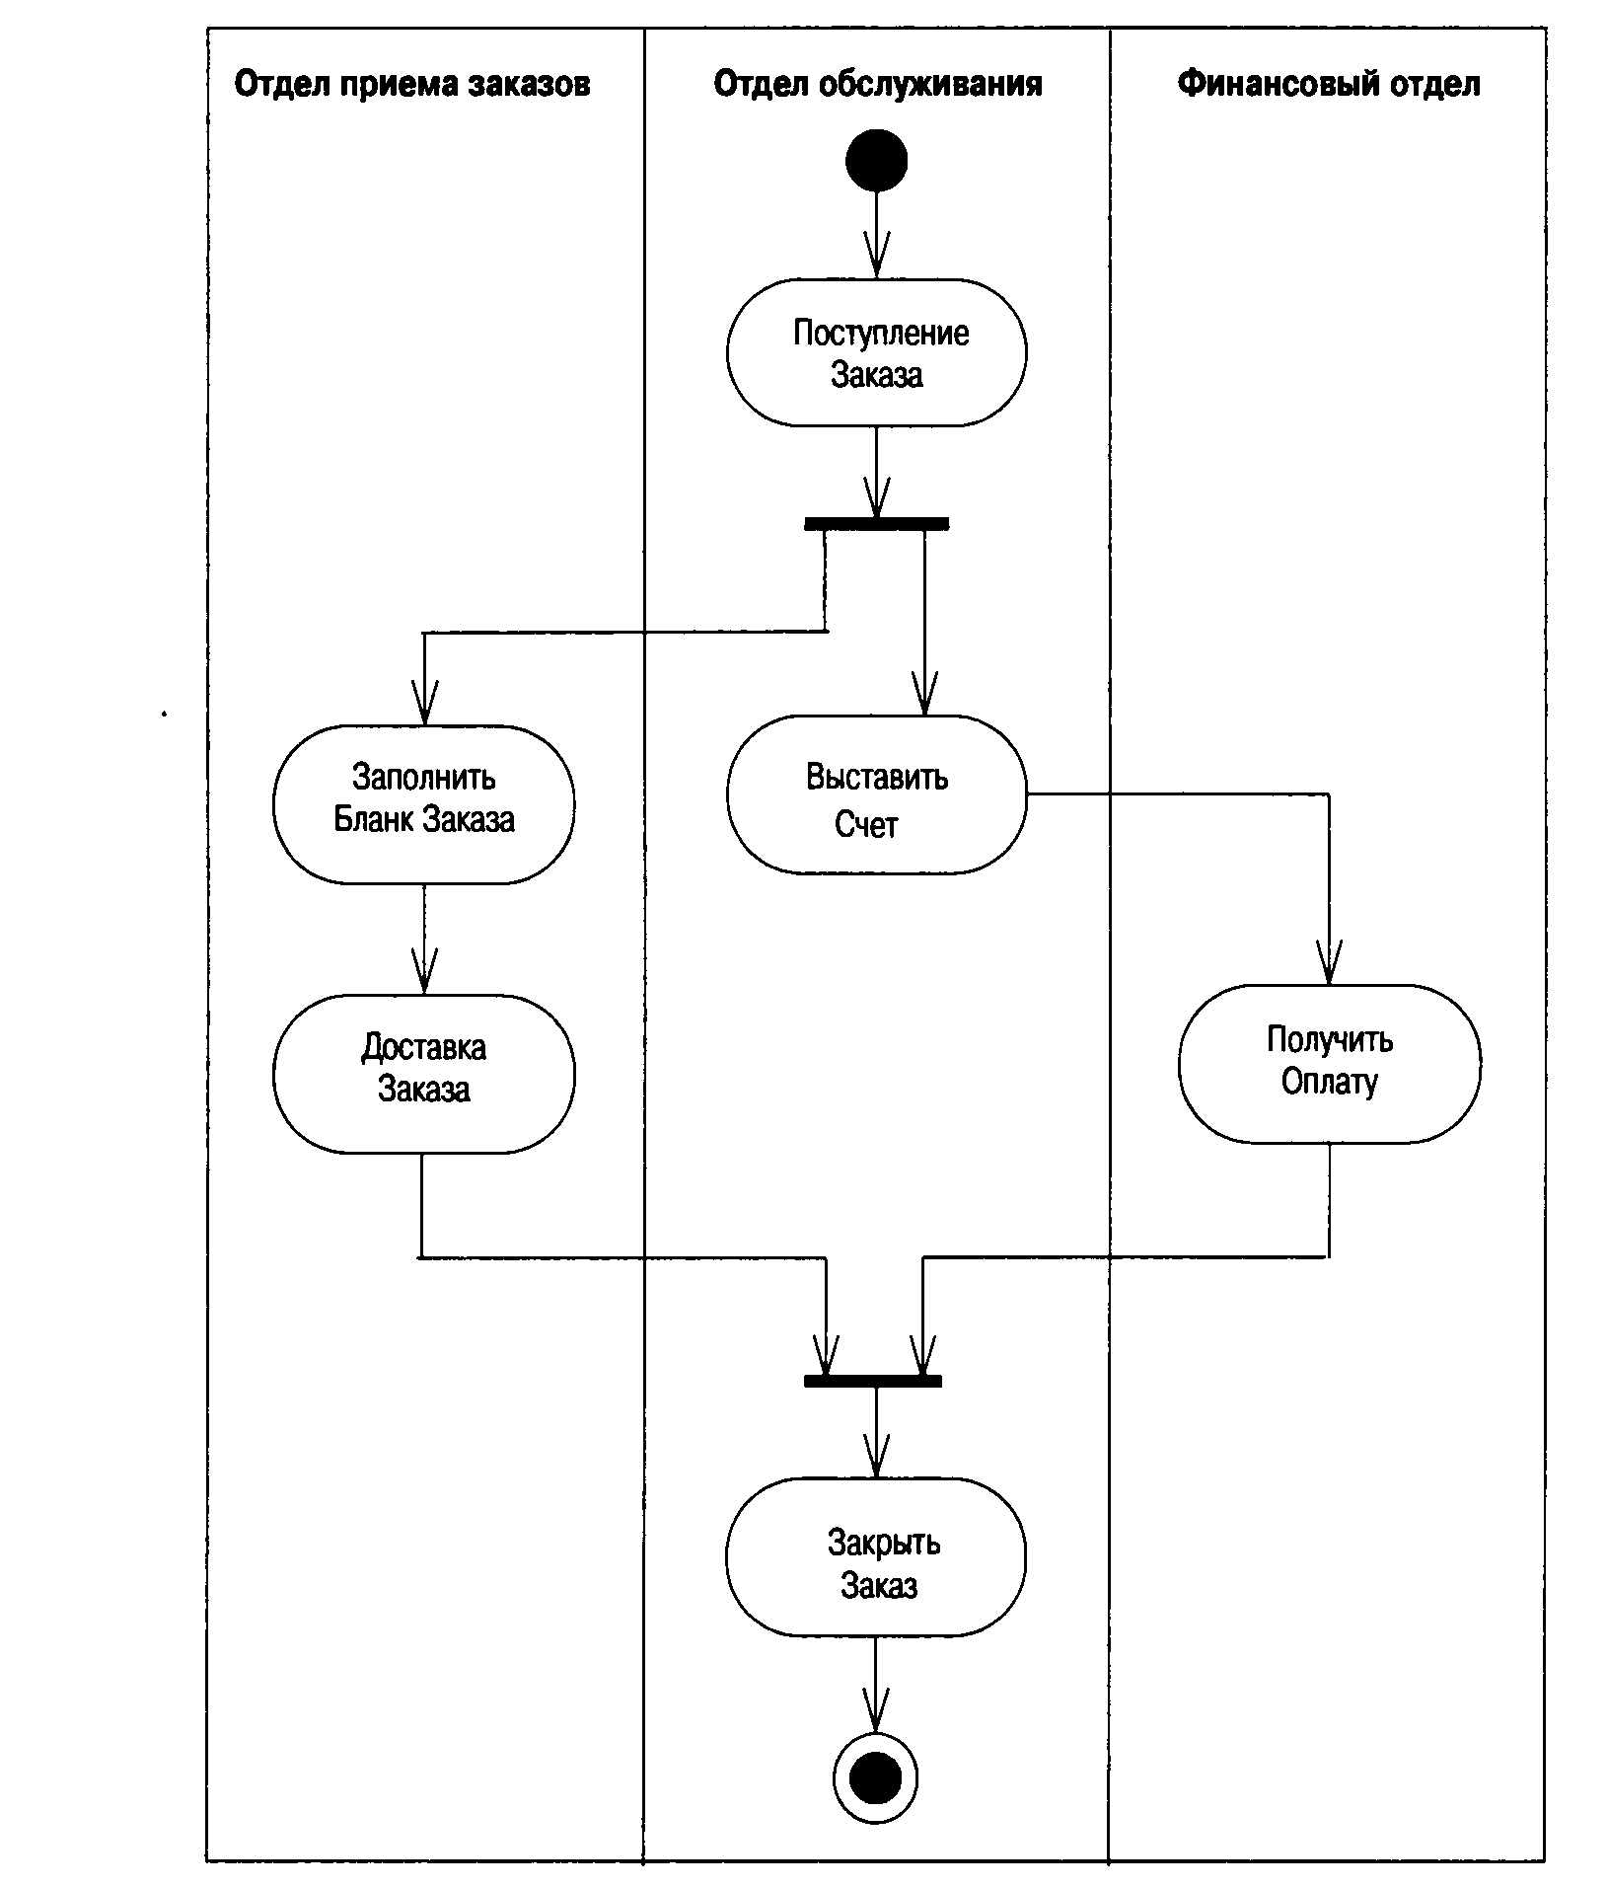

Slide 21
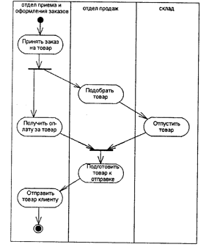
Фрагмент диаграммы деятельности для торговой компании

Slide 22
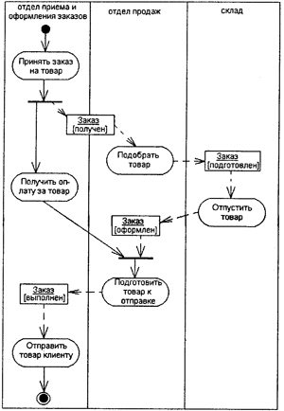
Фрагмент диаграммы деятельности торговой компании с объектом-заказом

Slide 23
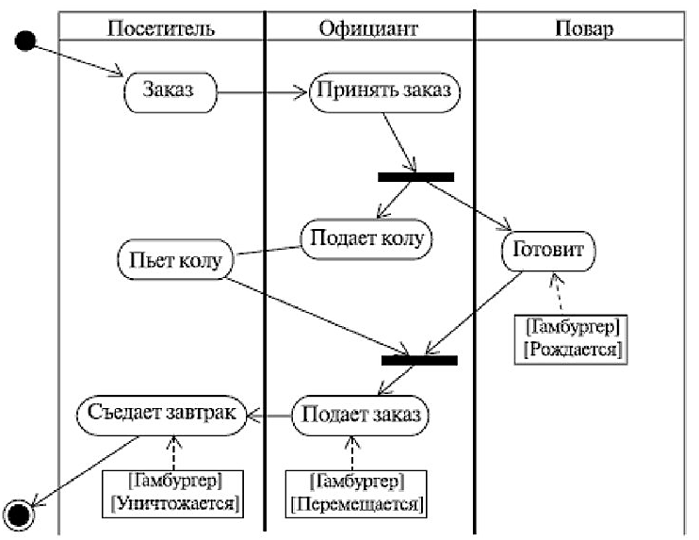
Фрагмент диаграммы деятельности торговой компании с объектом-заказом

Slide 24
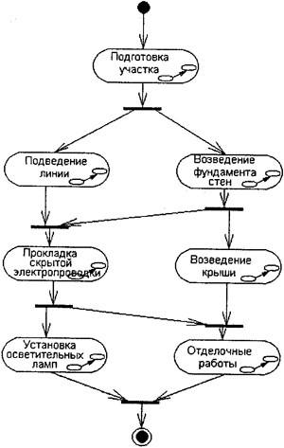
Диаграмма деятельности с синхронизацией параллельных действий

